Slide 1
la notion de Combat chez Henry Corbin
Daniel Proulx, Ph. D.

Slide 2
Introduction
Structure de la présentation
Les premières occurrences du thème du combat.
La perspective philosophique de la pensée corbinienne du combat ; relation avec le protestantisme et actualité du shî’isme devant le monde.
Militantisme métaphysique et combat politique

Slide 3
L’expression du combat
Les thèmes du djihad et de la guerre sainte sont absents de l’œuvre.
Ce thème est cependant traités dans un enregistrement audio de 6 minutes.
Nous écouterons célèbre iranologue à la fin de ma présentation.

Slide 4
Descriptions cosmologiques et « combat spirituel »
« Dieu leur signifiait par les lettres du texte, d’en finir avec les guerres, de déposer les armes, pour ne plus connaître d’autres combats que ceux de la philosophie, et ne plus mener d’autre vie que celle conforme au logos. » MOLLĀ LUTFĪ'L MAQTŪL, La duplication de l'autel (Platon et le problème de Délos), 1940, p. 21

Slide 5
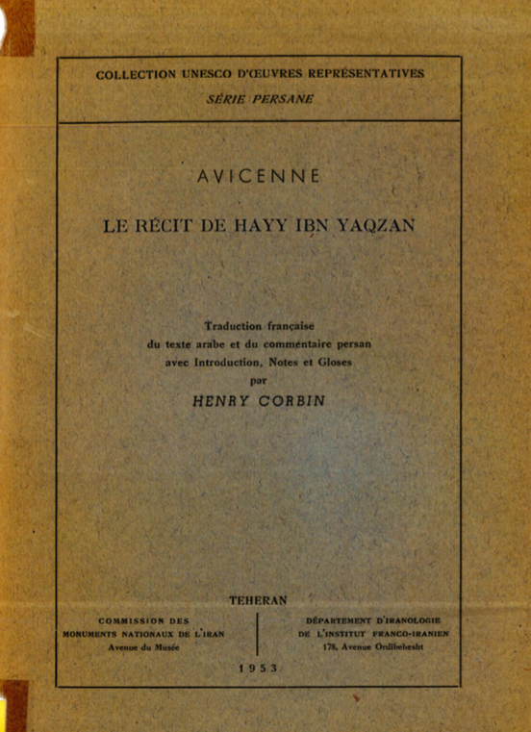
Descriptions cosmologiques et « combat spirituel »
« Aussi le Maître dit-il : “Parfois des esseulés émigrent auprès du Roi et Il les comble de douceur,” c’est-à-dire lorsqu’ils deviennent capables d’appréhender et de comprendre, ils connaissent ces états futurs, en particulier ceux-là qui mènent le combat spirituel. » Henry Corbin, Avicenne, Le récit de Hayy ibn Yaqzan, Téhéran, Commission des monuments nationaux de l’Iran et Département d’iranologie de l’institut franco-iranien, coll. « UNESCO d’œuvres représentatives – série persane », 1953, p. 59 repris dans Henry Corbin, Avicenne et le récit visionnaire, Lagrasse, Verdier, coll. « Islam spirituel », 1999, p. 403.

Slide 6
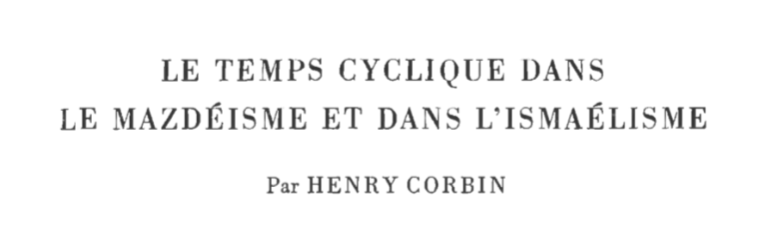
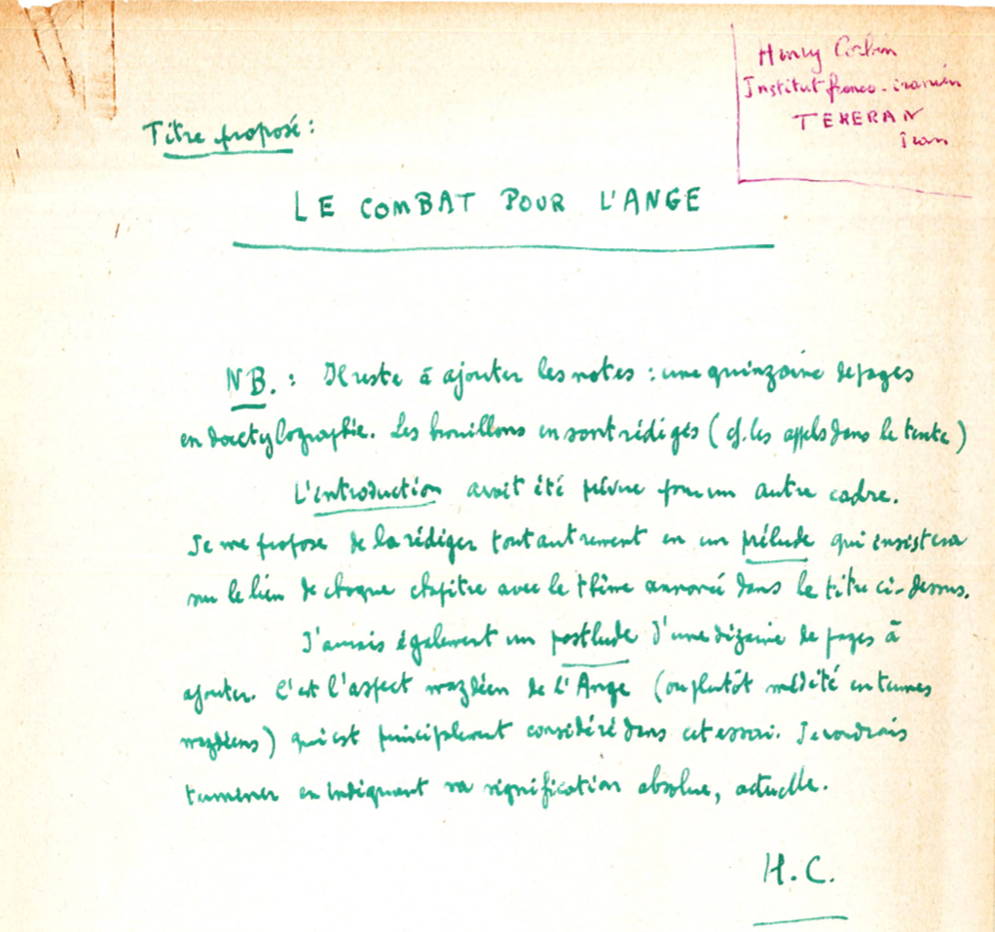
Descriptions cosmologiques et « combat spirituel »
Achevé en 1951 pour Eranos
Achevé en 1949

Slide 7
Descriptions cosmologiques et « combat spirituel »
« La mytho-histoire [lire hiérohistoire ou métahistoire] s’origine, certes, à un “drame dans le Ciel” qui a pour héros le IIIe Archange issu de la dyade primordiale. Mais cet Archange a arraché de lui-même son propre Iblîs, comme un Archange Michel remportant sur lui-même sa propre victoire. Il n’est point déchu “à ce monde”, hors du plérôme. Il fut le démiurge de ce monde, mais afin de per­mettre aux siens de combattre, de résorber la postérité de l’ombre, c’est-à-dire la postérité d’Iblîs. » Corbin, Avicenne et le récit visionnaire, Lagrasse, Verdier, coll. « Islam spirituel », 1999, p. 37.

Slide 8
Descriptions cosmologiques et « combat spirituel »
« Le synchronisme ici annonce la structure propre de l’individualité. Il ne s’agit pas d’un sentiment du “moi” portant celui-ci au rang d’une autonomie solitaire, d’une singularité close sur elle-même. Au moment où l’âme se découvre comme étrangère et solitaire dans un monde qui lui avait été familier, se profile à son horizon une figure personnelle, s’annonçant personnellement à elle, parce qu’elle symbolise avec son fond le plus intime. Autrement dit, l’âme se découvre comme étant la contrepartie terrestre d’un autre être avec lequel elle forme une totalité de structure duelle. Les deux éléments de cette dualitude peuvent être désignés comme le Soi et le Moi, ou comme le Moi céleste transcendant et le Moi terrestre, ou sous d’autres noms encore. » Corbin, Avicenne et le récit visionnaire, Lagrasse, Verdier, coll. « Islam spirituel », 1999, p. 31-32.

Slide 9
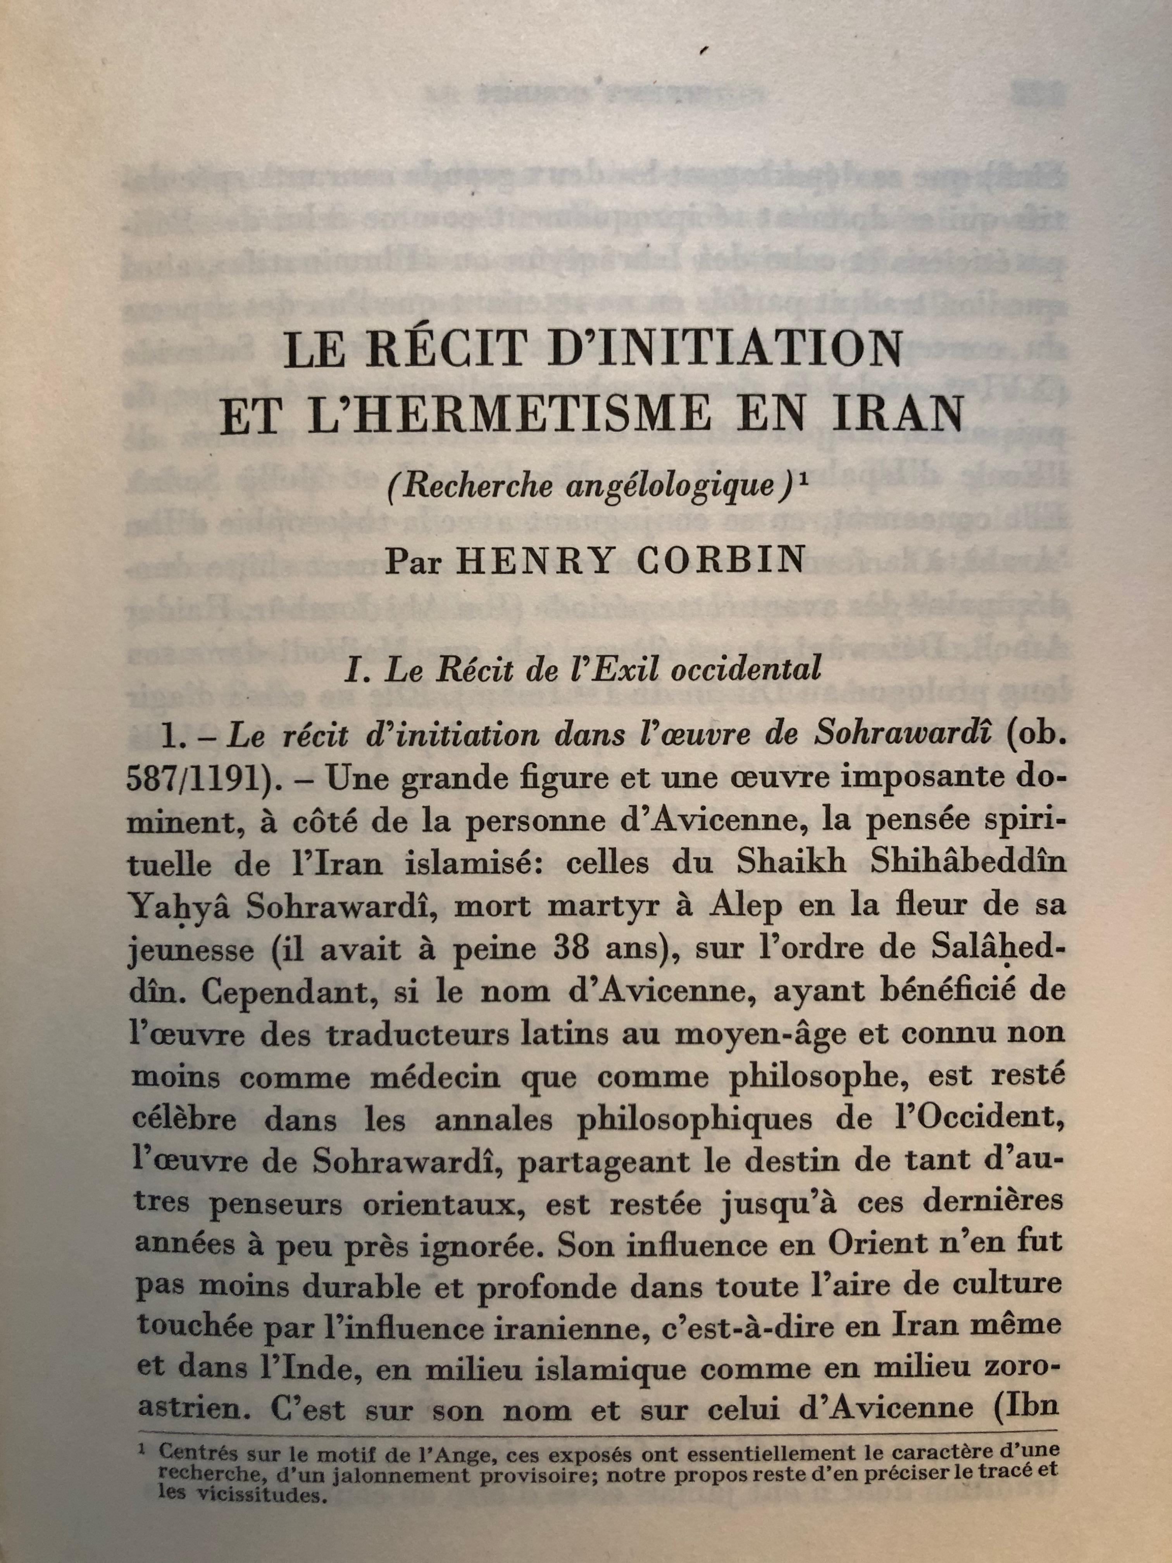
Descriptions cosmologiques et « combat spirituel »
« Si finalement âme et fravarti ont été identi­fiées l’une à l’autre, c’est parce que l’on concevait les Fravartis comme ayant, accepté de quitter le royaume de Pure Lumière (un grand nombre d’entre elles dût-il succomber) pour venir combattre sur terre les Contre-puissances démoniaques. L’âme pure, fidèle à Ohrmazd sur terre, est donc en fait la fravarti même ; elle en est la condition terrestre. Condition passagère qui n’abolit nullement, comme telle, la structure bi-unitaire. Car alors le Double de la fravarti devenue terrestre est à concevoir comme sa Daēnā, c’est-à-dire comme son Moi céleste qui est la Lumière de sa foi préexistant à sa condition terrestre. La rencontre eschatologique qui confère sa suprême signification au motif de “l’homme et son Ange”, a lieu alors entre la fravarti et sa Daēnā. » CORBIN, « Le récit d’initiation et l’hermétisme en Iran (Recherche angélologique) », dans Eranos-Jahrbuch – Der Mensch und die mythische Welt édité par Olga FRÖBE-KAPTEYN, vol. XVII/1949, Zürich, Rhein-Verlag, 1950, p. 169.
Eranos-Jahrbuch, vol. XVII/1949

Slide 10
Descriptions cosmologiques et « combat spirituel »
Essentiellement la décennie 1945-1955
Description des structures métaphysiques et angélologiques
Mazdéisme et ismaélisme

Slide 11
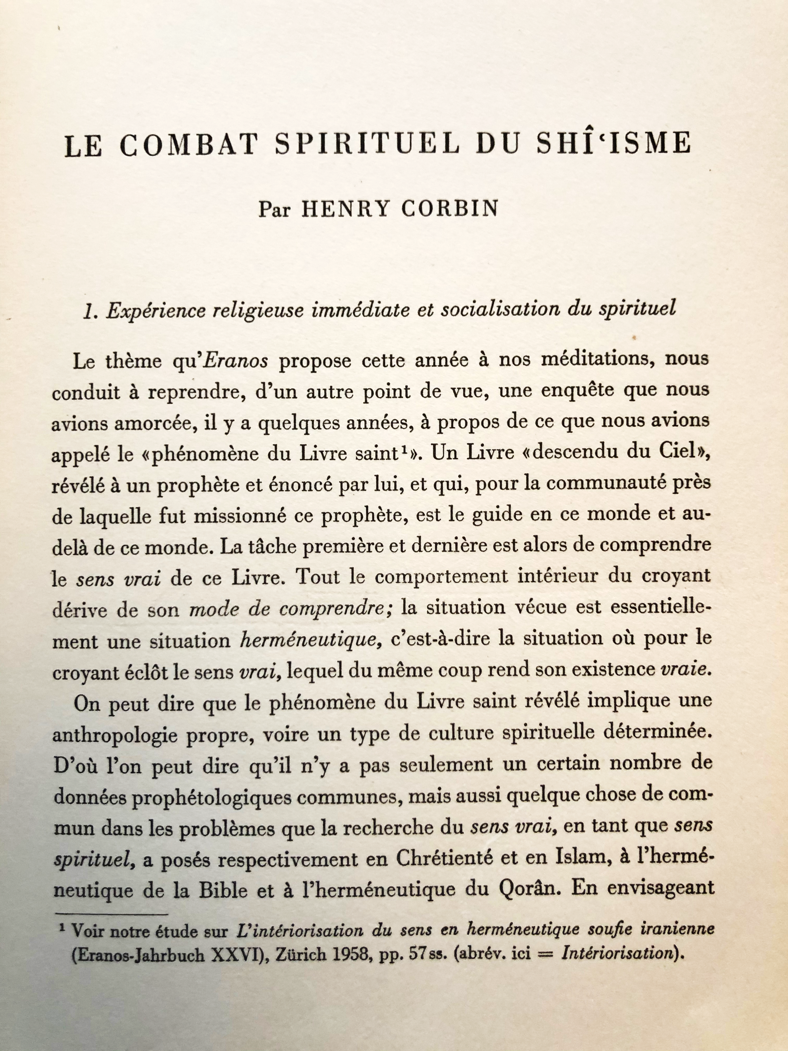
Évolution du thème du combat
Eranos-Jahrbuch – Der Mensch im Spannungsfeld der Ordnungen, vol. XXX/1961, Zürich, Rhein-Verlag, 1962, p. 69-125.

Slide 12
Le positionnement corbinien
« L’abo­lition de la dualitude n’est consommée que si la fravarti suc­combe aux Ténèbres. Ce qui eschatologiquement s’offre alors à l’homme, c’est une fausse Daēnā, caricature de son humanité mutilée, reflet de lui-même réduit à lui-même. » Henry Corbin, « Le récit d’initiation et l’hermétisme en Iran (Recherche angélologique) », dans Eranos-Jahrbuch – Der Mensch und die mythische Welt édité par Olga FRöBE-KAPTEYN, vol. XVII/1949, Zürich, Rhein-Verlag, 1950, p. 169.

Slide 13
Évolution du thème du combat

Slide 14
Évolution du thème du combat
« On peut dire que le phénomène du Livre saint révélé implique une anthropologie propre, voire un type de culture spirituelle déterminée. » « Le combat spirituel du shîʿisme », dans Eranos-Jahrbuch, vol. XXX/1961, Zürich, Rhein-Verlag, 1962, p. 69.
Sous cet angle, chrétienté et islamité ont été mises face à une situation similaire qui les a respectivement conduits : « à découvrir des situations herméneutiques analogues. » « Le combat spirituel du shîʿisme », dans Eranos-Jahrbuch, vol. XXX/1961, Zürich, Rhein-Verlag, 1962, p. 70.
« Précisément, l’on peut dire que la séparation entre théologie et philosophie est le premier symptôme d’une sécularisation de la conscience. » « Le combat spirituel du shîʿisme », dans Eranos-Jahrbuch, vol. XXX/1961, Zürich, Rhein-Verlag, 1962, p. 72.

Slide 15
POSITIONNEMENT PROTESTANT DE CORBIN

Slide 16
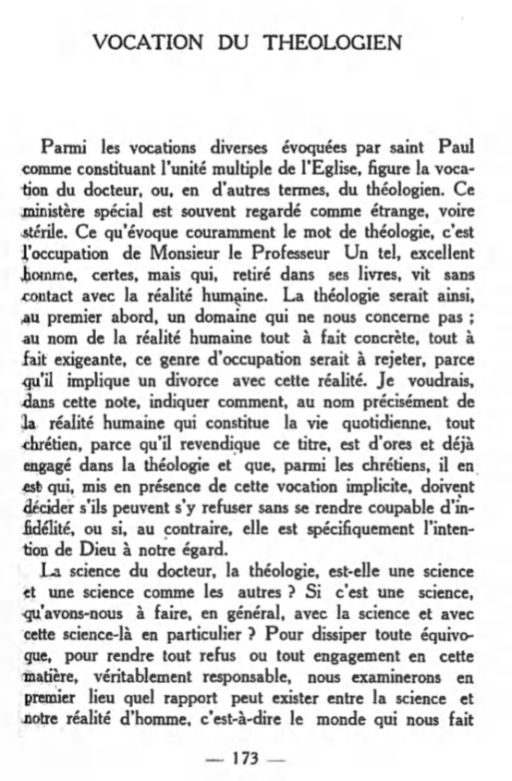
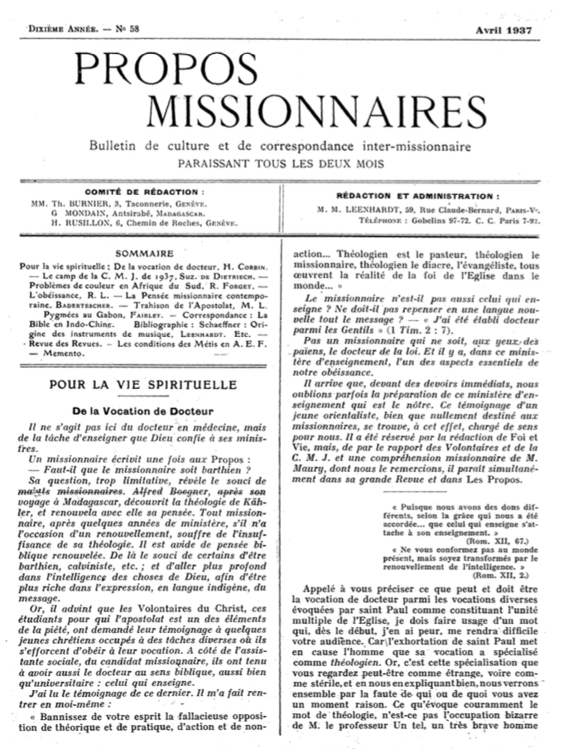
Positionnement protestant de Corbin
Titre changé par l’éditeur

Slide 17
Positionnement protestant de Corbin
« S’adonner à la “science” n’est donc pas, ne doit pas être, une occupation qui s’ajoute par hasard à d’autres ; la qualité de savant n’est pas, ne doit pas être, un attribut qui s’ajoute à notre être comme un vêtement que l’on reléguerait au vestiaire à heures fixes. C’est la forme de notre vie qui s’exprime ici, notre responsabilité la plus concrète. » « Vocation du théologien », dans Foi et Vie, 1937, p. 174.
la science ou l’intelligence « est ce qui métamorphose le monde, de même que le grand arbre métamorphose le désert. ». « Vocation du théologien », dans Foi et Vie, 1937, p. 175.
« est ce qui métamorphose le monde, de même que le grand arbre métamorphose le désert. ». « Vocation du théologien », dans Foi et Vie, 1937, p. 175.

Slide 18
Positionnement protestant de Corbin
« Entre le catholicisme et le positivisme, images symétriquement inverses l’une de l’autre, il n’est pas d’issue, ou plutôt il n’en est qu’une : la liberté de l’homme évangélique. » « Vocation du théologien », dans Foi et Vie, 1937, p. 179.
« Théo-logie, selon l’origine grecque du mot (τοῦ Θεοῦ ό λογοϛ), cela veut dire la parole que l’homme articule et la pensée que l’homme pense par l’Esprit de cette Parole et de cette Pensée (Logos) qui subsiste éternellement ; ce n’est pas un discours sur Dieu, mais plutôt un discours par Dieu. » « Vocation du théologien », dans Foi et Vie, 1937, p. 177.
« Le combat qu’ils doivent mener sur terre est un “combat pour l’Ange”, non pas un “combat avec” c’est-à-dire contre l’Ange. » AHSC 205, Combat pour l’Ange, p. 53.

Slide 19
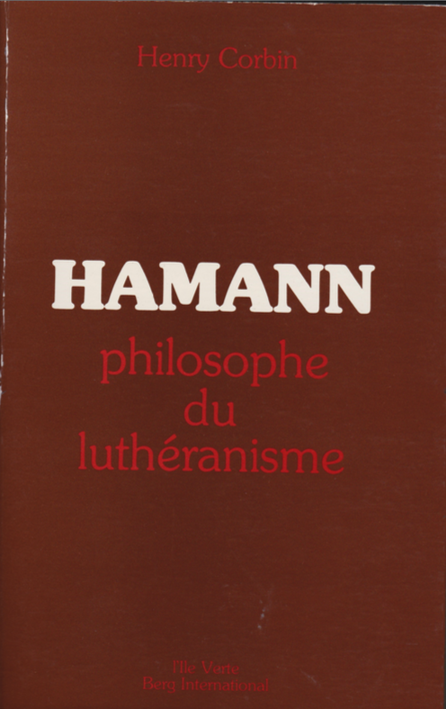
Positionnement protestant de Corbin
Cette attitude protestante opère le renversement du cogito ergo sum par le cogitor, ergo sum, du « je pense donc je suis », par la forme passive « je suis, parce que je suis pensé ».
Quand Corbin dit par exemple « nous shî’ites », ou qu’il développe le thème de l’église invisible, il renverse les mêmes structures de pouvoir que lorsqu’il dit « nous protestant » et fait appel à la liberté évangélique.

Slide 20
Positionnement protestant de Corbin
« En revanche, lutter contre le soi-disant “dépassé” en se lançant dans une course éperdue à l’histoire, est un combat sans espoir, parce que livré contre une partie inconsciente de nous-mêmes dont nous fuyons alors la caricature. On entend couramment dire que, de nos jours, la philosophie de l’histoire périclite, mais qu’en revanche la théologie de l’histoire prend son essor. À vrai dire, l’idée d’une théologie de l’histoire n’est pas nouvelle. En Islam, c’est aux penseurs shî’ites et ismaéliens qu’en revient le mérite, par leur “philosophie prophétique”. Malheureusement, dans certains christianismes de nos jours, il semble que ce soit parce qu’elle a perdu son Logos, que la théologie se sente d’autant plus encline à l’aventure. Et cela, certes, est nouveau, voire une nouveauté qu’il est plus urgent, mais plus difficile de surmonter que n’importe quel passé “dépassé”, parce qu’elle est le symptôme d’une désorientation radicale. En cherchant son salut dans l’histoire pour ne pas retarder sur le “sens” imposé par d’autres à l’histoire, une théologie tente de rivaliser avec son propre produit sécularisé, mais en oubliant que sa dimension propre est eschatologique, et que l’eschatologie est la fin de l’histoire. Une théologie ou une philosophie de l’histoire sont impensables sans une Image du monde qui, dans sa totalité, précède et devance toutes les données empiriques ; elles ne sont possibles que de la part d’un être qui soit non pas dans l’histoire, mais transhistorique. » EII, T. I, p. XVII-XVIII

Slide 21
De l’actualité du combat spirituel

Slide 22
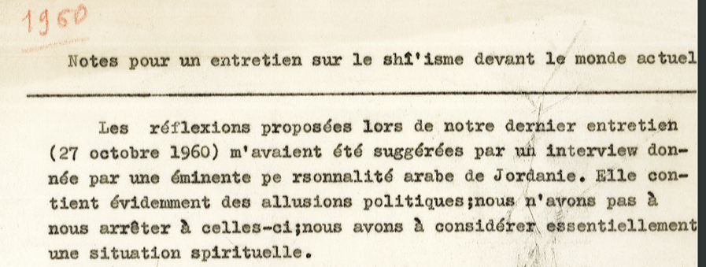
De l’actualité du combat spirituel
« comment y aurait-il à formuler le message du shîʿisme devant le monde actuel ? » « Le combat spirituel du shî'isme », p. 74.

Slide 23
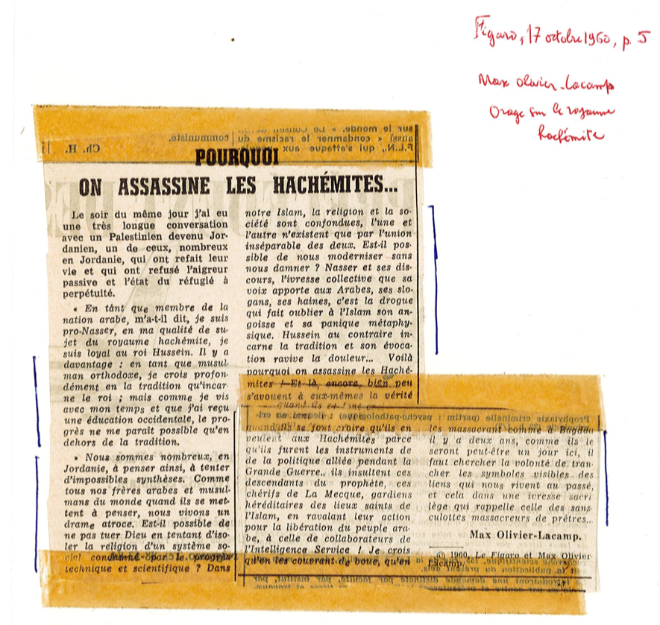

Slide 24
De l’actualité du combat spirituel
« Comme je vis avec mon temps et que j’ai reçu une éducation occidentale, le progrès ne me paraît possible qu’en dehors de la tradition. Nous sommes nombreux, en Jordanie, à penser ainsi, à tenter d’impossibles synthèses. Comme tous nos frères arabes et musulmans du monde quand ils se mettent à penser, nous vivons un drame atroce. Est-il possible de ne pas tuer Dieu, en tentant d’isoler la religion d’un système social condamné par le progrès technique et scientifique ? Dans notre Islam, la religion et la société sont confondues, l’une et l’autre n’existent que par l’union inséparable des deux. Est-il possible de nous moderniser sans nous damner ? » Article du Figaro du 17 octobre 1960 cité dans Corbin, « Le combat spirituel du shî’isme », dans Eranos-Jahrbuch – Der Mensch im Spannungsfeld der Ordnungen, sous la direction de Fröbe-Kapteyn, vol. XXX/1961, Zürich, Rhein-Verlag, 1962, p. 79. Repris dans EII, T. I, p. 32-33.

Slide 25
De l’actualité du combat spirituel
« Une première affirmation typique éclate dans la répétition du slogan “vivre avec son temps”. Qui donc donnera à notre musulman désemparé la conscience et le courage de vivre son propre temps personnel, non pas celui de tout le monde, en lui enseignant la différence (pourtant bien connue déjà de nos mystiques en Islam) entre le temps historique et le temps existentiel, parce que c’est “en ce temps-là” seulement, le temps existentiel, que se transmet vivante une tradition qui est une inspiration sans cesse renouvelée, et non pas un cortège historique ou un registre des opinions conformes ? » « Le combat spirituel du shî’isme », dans Eranos-Jahrbuch – Der Mensch im Spannungsfeld der Ordnungen, sous la direction de Fröbe-Kapteyn, vol. XXX/1961, Zürich, Rhein-Verlag, 1962, p. 80.

Slide 26
De l’actualité du combat spirituel
« La religion comme Église est devenue volonté de puissance. Le magistère de l’Église s’est substitué à l’inspiration divine. Elle emprisonne chaque âme dans son autorité. Si l’on ne comprend pas ce phénomène Église, on ne peut comprendre le phénomène des “sociétés totalitaires” de nos jours. Ces dernières en sont la laïcisation, la sécularisation, mais les langages offrent d’étranges similitudes. C’est ce que nous voulons dire en disant que l’Incarnation divine est devenue Incarnation sociale. »
AHSC 181, texte inédit en français, Corbin, Notes pour un entretien sur le shî’isme devant le monde actuel, 8 novembre 1960, Téhéran, p 4.

Slide 27
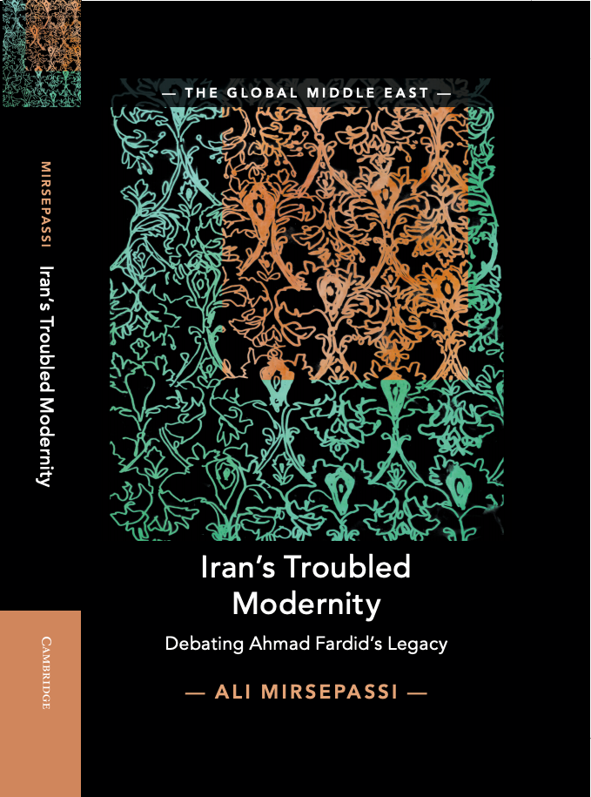
De l’actualité du combat spirituel
« Corbin n’était pas une personne mesquine. Il était comme un enfant. » « Corbin was not a mean-spirited person. He was like a child. » Ma traduction. Seyyed Hossein NASR, « For Fardid, Corbin Was Worthless, but, the Shah Was Great », dans Iran's Troubled Modernity - Debating Ahmad Fardid's Legacy édité par Ali MIRSEPASSI, New York, Cambridge University Press, 2018, p. 55-72.

Slide 28
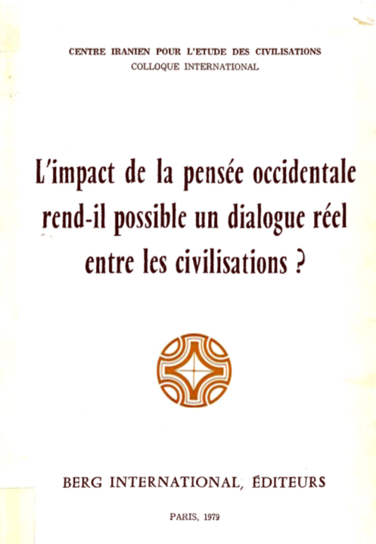
De l’actualité du combat spirituel
« La tâche est d’autant plus rude qu’il s’agit de rouvrir des portes que les hommes ont eux-mêmes fermées et maintiennent closes avec obstination. C’est alors en quelque sorte un combat des hommes contre leur propre refus qu’il s’agit de livrer. Mais c’est précisément le combat qui fut envisagé par l’éthique la plus ancienne de l’Iran. » Texte inédit.

Slide 29
Combat pour l’âme du monde

Slide 30
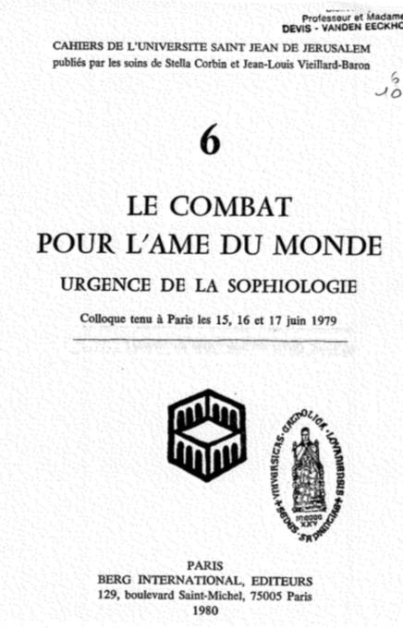
Combat pour l’âme du monde
Si en 1960, c’est l’expression « vivre avec son temps » ou « être de son temps » qui l’avait motivé à développer l’idée concurrente « d’être son temps propre », en 1978, il critique l’expression et la banalisation d’« un monde sans âme » et lui oppose l’urgence de reconquérir « l’âme du monde », de mener un combat pour sa sauvegarde.
« Le refus de quelque chose comme l’Âme du Monde, affirme Corbin, est lié au dualisme corps-âme, matière-esprit, etc. » « bref la Sophia médiatrice entre l’Inconnaissable et la créature, lieu idéal d’une incarnation spirituelle comme “corporéité céleste”. » USJJ 6, Université saint Jean de Jérusalem suggestions pour la session 1979, Le combat pour l’âme du monde ou urgence de la sophiologie, p. 13
« l’homme est le lieu de l’enjeu du “combat pour l’Âme du monde”. Mort de Dieu et mort de l’homme sont concomitantes d’un monde qui a “perdu son Âme”. »
USJJ 6, Université saint Jean de Jérusalem suggestions pour la session 1979, Le combat pour l’âme du monde ou urgence de la sophiologie, p. 15

Slide 32
Combat pour l’âme du monde
« En bref, le problème des œuvres de Corbin et d’Eliade c’est qu’elles sont imprégnées de violence métaphorique d’une manière qui n’est manifestement pas celle de Scholem. […] Chez Corbin, la violence de sa rhétorique en vieillissant devenait de plus en plus explicite. Il a convoqué la dernière session qu’il a dirigée de son Université Saint-Jean de Jérusalem sur le thème du “Combat pour l’âme du monde”. Dans leurs activités publiques, leurs choix de sujets et leurs attitudes rhétoriques, Scholem s’est révélé un homme pacifique, en opposition à ses compagnons relativement agressifs d’Eranos, Corbin et Eliade. » Steven M. WASSERSTROM, Religion after Religion: Gershom Scholem, Mircea Eliade, and Henry Corbin at Eranos, Princeton (N.J.), Princeton University Press, 1999, p. 18.
« L’idée d’“incognito” de Corbin était que l’élite gnostique devait procéder de façon ésotérique, sous le voile du secret. Mon souci, pour parler clairement, est que cette autorité cachée demandée par Corbin n’était en réalité qu’une autre version spiritualisée d’un assaut trop familier contre la démocratie et la science. Le programme de Corbin correspond ainsi à sa cohorte d’intellectuels religieux européens de la Génération de 1914 : un traditionalisme radical, un conservatisme révolutionnaire, une agression réactionnaire qui était profondément, magistralement équivoque quant au fascisme, lorsqu’il n’était pas identique à celui-ci. » Steven M. WASSERSTROM, Religion after Religion: Gershom Scholem, Mircea Eliade, and Henry Corbin at Eranos, Princeton (N.J.), Princeton University Press, 1999, p. 155.

Slide 33
Combat pour l’âme du monde
« Tu as accru la liberté humaine au lieu de la confisquer et tu as ainsi imposé pour toujours à l’être moral les affres de cette liberté. » Dostoïevski, Les frères Karamazov trad. par Mongault, Paris, Gallimard, 2006 [1994], p. 355.
« Le monde a proclamé la liberté, ces dernières années surtout ; mais que représente cette liberté ! Rien que l’esclavage et le suicide ! Car le monde dit : “Tu as des besoins, assouvis-les, tu possèdes les mêmes droits que les grands, et les riches. Ne crains donc pas de les assouvir, accrois-les-même” ; voilà ce que l’on enseigne maintenant. » Ibid., p. 425.

Slide 34
Combat pour l’âme du monde
« Parce qu’ici, à Eranos, nous n’avons jamais eu le souci d’être conformes à un modèle déjà donné, le souci d’une orthodoxie quelconque, parce que notre seul souci a été d’aller jusqu’au bout de nous-mêmes, jusqu’au bout de cette vérité qui, nous le savons, ne s’entrevoit jamais qu’en fonction de notre effort, de notre probité et de la capacité de notre cœur, – par cette liberté et cette spontanéité donc, nous sommes tous ensemble non pas certes, un unisson, mais une polyphonie aux voix individuellement différenciées. En une époque de désarroi comme la nôtre, une chose comme Eranos répond à une urgence. À celle qui a ménagé pour tant d’hommes de science un lieu où ils ont pu être intégralement eux-mêmes, à Olga Fröbe, une reconnaissance qui la suit au-delà de ce monde. ». Corbin, « Eranos : liberté et spontanéité », dans Eranos-Jahrbuch – Der Mensch, Führer und Geführter im Werk, sous la direction de Portmann, vol. XXXI/1962, Zürich, Rhein-Verlag, 1963, p. 10.

Slide 35
Croisades et djihad | Dupront et Corbin, 1959

